Slide 1
Лекція 2 Жанр антиутопії в англійській літературі першої половини ХХ ст.
Проф. Деркачова О. С.

Slide 2
Говоритимемо про…
Утопію у світовій літературі.
Утопію в англійській літературі.
Антиутопію як жанр.
Англійські антиутопії.
Утопії та антиутопії у кінематографі
Популярні британські утопії: «Мандри Гулівера» Джонатана Свіфта (1726) «Робінзон Крузо» Даніеля Дефо (1719). «Океана» Джеймса Гаррінгтона (1656), «Тисячолітня зала» Сари Скотт (1762), анонімні «Подорож до Какогалінії» (1727) та «Загальна ідея коледжу у провінції Міранія з нарисом методу викладання Науки та Релігії в кількох класах» (1753).

Slide 3
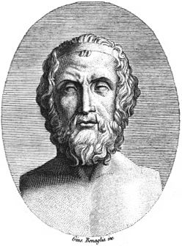
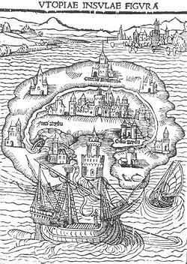
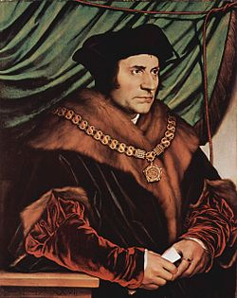
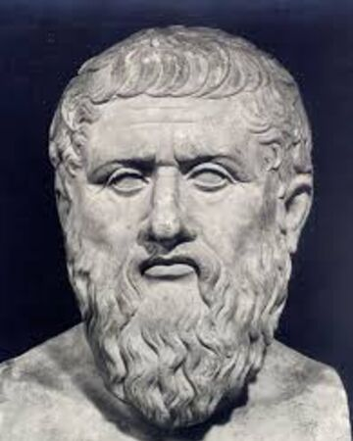

Slide 4
Що нам потрібно, щоб створити утопію? 1) Невдоволення тим світом і соціумом, частиною якого ми змушені бути. 2) Мати письменницький хист. 3) Визначити для себе поняття ідеального суспільства. 4) Вигадати державу (можна острівну державу). 5) Населити її людьми, для яких порядок, закон, суспільне благо – найважливіші принципи життя . 6) Для створення ефекту достовірності та правдивості можна розповідь вести від першої особи (наприклад, я мандрівниця, яка дивом врятувалася після кораблетрощі і мене хвилею викинуло на незнаний острів, а там…; якщо з футурологічним присмаком, то це може бути космічний корабель, запущений, скажімо, Ілоном Маском, який трохи збився зі шляху і опинився не там, де треба було землянам, але там, де треба було авторці утопії).
АЛЕ!!! Ще жодна утопія не відповіла і не відповість на одне важливе питання: чи буде людина щасливою в ідеальному суспільстві?

Slide 5
Англійські утопісти розмірковували над тим, як особисті чесноти кожного індивіда можуть стати благом для всього суспільства; досягти надзвичайних знань, які допоможуть створити ідеальне суспільство та зберегти його.
Джерела, з яких утопічна думка XVIII ст. діставала своє живлення:
популярні й поширені описи мандрівок, які у формі утопій досягали жанру описів мандрівки на Місяць;
розповіді моряків про їхні пригоди й описи відвіданих ними земель, проекти колоніальних володінь, соціальний лад яких не завжди був схожий на той, що у Британії;
зростання значущості науки та техніки, особливо напередодні науково-технічної революції кінця XVIII ст.;
відчуття всепроникної бідності, яке намагалися замінити на кращу економічну організацію та аграрну продуктивність.
На думку Девіса, існує кілька видів покращення суспільства: ментальне покращення (втеча від соціальної реальності); покращення завдяки сатирі на те, що ти бачиш і в чому живеш; покращення як формування головної стратегії, мета якої - спровокувати зміни в житті суспільства.

Slide 6
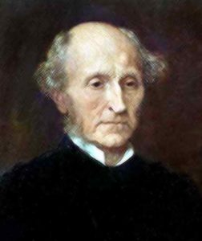
Для позначення утопії зі знаком «мінус»
польський вчений Е. Шацький наводить такі визначення: негативна утопія, антиутопія, дистопія, какотопія тощо. У німецькомовній критичній літературі оперують такими поняттями: «деволюціоністська утопія» (“Devolutionistische Utopie-Tuzinski”), «метопія» (“MätopieHuntemann”), «утопія жаху», «гротескна утопія» (“Schreckutopie” und “Groteskutopie-Borinski”), «какотопія» (“KakotopieBurgess”), «негативна утопія» (“Negative Utopie” (Broich)), «перевернута утопія», «утопія навпаки» (“Inverted Utopia” und “reverse Utopia” (Walsh)), «фальшива утопія» (“False Utopia” (Ross)), «песимістична утопія» (“Pessimistische Utopie” (Mauthe)), «до трутопія» (“Gegenutopie-Seeber”), «апотропеїчна утопія» (“Apotropäische Utopie” (Hönig)), «антитехнічна утопія» (“anti-technische Utopie” (Sühnel)), «чорна утопія» (“Schwarze Utopie” (Saage)), «антиутопія» (“Anti-Utopie”, “Antiutopie” (Meyer)), «дістопія» (“Dystopie” (Patrick)). У вітчизняному літературознавстві закріпилися терміни «негативна утопія», «антиутопія», в англомовних дослідженнях переважає термін «дистопія» (“dystopia”), в німецькомовних – «антиутопія» (“Anti-Utopie”) і «дистопія» (“Dystopie”)
Уперше слова «антиутопія», «антиутопіст» ужив англійський учений Джон Стюарт Мілль у 1868 році у парламентській промові, характеризуючи авторів полемічних і прогностичних творів.

Slide 7

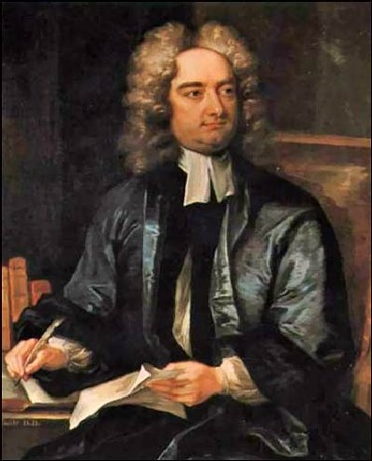
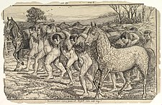
Риси антиутопії:
- змалювання суспільства або держави з описом їх політичної структури;
- події відбуваються в майбутньому;
- суспільство описується з позиції окремих мешканців, які не завжди вписуються у цей світ, у них може бути конфлікт з державою;
- нівелювання особистості;
- фактично немає описів родинного побуту;
- більшість мешканців живуть за певними шаблонами, немов запрограмовані.

Slide 8
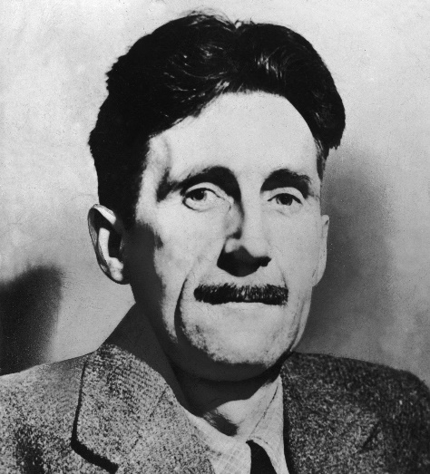
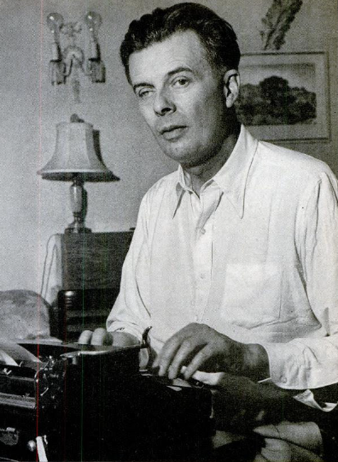
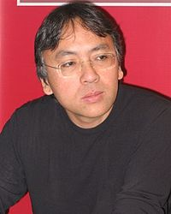
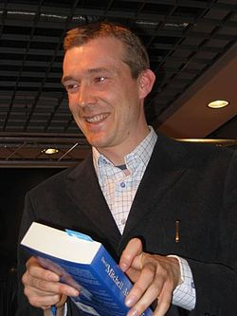
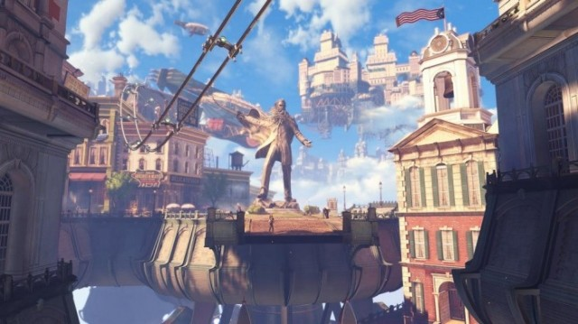
https://www.youtube.com/watch?v=Q744O0cKO-k

Slide 9
Дякую за увагу!

